Slide 1
CaMpus Mundi Ösztöndíj tájékoztató Óbudai Egyetem 2018.03.

Slide 2
Campus Mundi projekt
Campus Mundi Kiválósági Program
felsőoktatási mobilitás
Hallgatói mobilitás:
Részképzés
Szakmai gyakorlat
Friss diplomás szakmai gyakorlat

Slide 3
Campus Mundi Részképzés
Meglévő partneregyetem pályázható:
Erasmus+ partneregyetem (E+ önfinanszírozó státusz)
Kreditmobilitás partneregyetemeink 2018/2019 tanévben:
Egyetem | Ország | Kar
Universidad Nacional Del Litoral | Argentína | NIK
Tsinghua University | Kína | NIK
University of Ghana | Ghána | KGK
Ben-Gurion University of the Negev | Israel | KVK
University of Danang | Vietnám | NIK
University of Novi Sad, University Educons, Subotica Tech, University of Belgrade | Szerbia | KGK, BGK, RKK
SH
Freemooverként bárhol a világon, ahol fogadnak!

Slide 4
Campus Mundi Részképzés
SH fogadó országok
Közel-Kelet | Irak, Irán, Jemen, Jordánia, Kurd terület (Irak), Palesztina
Dél-Ázsia | India
Délkelet-Ázsia | Thaiföld
Kelet-Ázsia | Kína
Kelet-Európa | Oroszország
Közép-Ázsia | Türkmenisztán
Észak-Afrika | Algéria, Egyiptom, Marokkó, Tunézia

Slide 5
Campus Mundi Részképzés
3–5 hónap időtartam (indokolt esetben lehet 12 hó)
Min. 20 kredit teljesítése
Aktív vagy passzív, de hallgatói jogviszony
Már 1. félév után pályázható
Kiutazásnál már 2. lezárt aktív félévvel rendelkezik
Ösztöndíj: havi összeg, tört hónapra félhavi kerekítés min. B2 szint nyelvvizsga
5 év Alumni tevékenység vállalása

Slide 6
Campus Mundi Részképzés
Ösztöndíj: havi összeg, tört hónapra félhavi kerekítés elve
Országok | Tanulmányi 2018/2019
Magas megélhetésű országok: Dánia, Egyesült Királyság, Finnország, Írország, Izland, Luxemburg, Liechtenstein, Norvégia, Svédország | 220.000 Ft/hó
Közepes megélhetésű országok: Ausztria, Belgium, Ciprus, Franciaország, Görögország, Hollandia, Málta, Németország, Olaszország, Portugália, Spanyolország, | 210.000 Ft/hó
Alacsony megélhetésű országok: Bulgária, Csehország, Észtország, Horvátország, Lengyelország, Lettország, Litvánia, Macedónia,, Románia, Szlovákia, Szlovénia, Törökország | 200.000 Ft/hó
SH országok | 350.000 Ft/hó
Ösztöndíjutalás két részletben: 90%-10%

Slide 7
Campus Mundi Részképzés
Kiegészítő pályázati lehetőségek
Szociális kiegészítő támogatás (35.000 Ft/hó):
Hátrányos v halmozottan hátrányos hallgatóként / esélyegyenlőség okán plusz pontok az intézménybe jelentkezésnél
Bursa Hungarica Ösztöndíjban részesült
Rendszeres / rendkívüli szociális ösztöndíjban részesült
HÖOK Mentorprogram kedvezményezett hallgatója
„Út a felsőoktatásba” – „Út a diplomához” kedvezményezett hallgatója
Roma Szakkollégium tagja
Szociális alapon iskolakezdő alaptámogatást kapott
A 105/2015. (IV.23.) Kormrendelet kedvezményezett település állandó lakosa

Slide 8
Campus Mundi Részképzés
Kiegészítő pályázati lehetőségek
Tartós betegséggel / fogyatékossággal élők:
Látássérült
Mozgássérült
Cukorbeteg
Tej- vagy lisztérzékeny
Fogyatékossággal él
Betegség miatt folyamatos orvosi felügyeletre szorulnak
Betegségükből / speciális helyzetükből fakadóan a külföldi tartózkodás során igazolható többletköltségek merülnek fel
Támogatás maximális összege:
Enyhe betegség/fogyatékosság 40.000 Ft/hó
Közepesen súlyos betegség/fogyatékosság 80.000 Ft/hó
Súlyos betegség/fogyatékosság: 150.000 Ft/hó

Slide 9
Campus Mundi Szakmai Gyakorlat
A hallgató keres fogadó céget, szervezetet
2–5 hónap időtartam
Min. heti 30 óra teljesítendő
Aktív hallgatói jogviszony
Ösztöndíj: havi összeg, tört hónapra félhavi kerekítés elve
Kiegészítő pályázati lehetőségek:
Szociális kiegészítő ösztöndíj
Tartósan betegek vagy fogyatékkal élők kiegészítő támogatása

Slide 10
Campus Mundi Részképzés
Ösztöndíj: havi összeg, tört hónapra félhavi kerekítés elve
Országok | Szakmai gyakorlat 2017/2018
Magas megélhetésű országok: Ausztria, Dánia, Egyesült Királyság, Finnország, Franciaország, Írország, Liechtenstein, Norvégia, Olaszország, Svédország | 220.000 Ft/hó
Közepes megélhetésű országok: Belgium, Ciprus, Csehország, Görögország, Hollandia, Horvátország, Izland, Luxemburg, Németország, Portugália, Spanyolország, Szlovénia, Törökország | 210.000 Ft/hó
Alacsony megélhetésű országok: Bulgária, Észtország, Lengyelország, Lettország, Litvánia, Macedónia, Málta, Románia, Szlovákia | 200.000 Ft/hó
SH országok | 350.000 Ft/hó

Slide 11
Campus Mundi Részképzés
Ösztöndíj: havi összeg, tört hónapra félhavi kerekítés elve
Országok | Szakmai gyakorlat 2018/2019
Magas megélhetésű országok: Dánia, Egyesült Királyság, Finnország, Írország, Izland, Luxemburg, Liechtenstein, Norvégia, Svédország | 220.000 Ft/hó
Közepes megélhetésű országok: Ausztria, Belgium, Ciprus, Franciaország, Görögország, Hollandia, Málta, Németország, Olaszország, Portugália, Spanyolország, | 210.000 Ft/hó
Alacsony megélhetésű országok: Bulgária, Csehország, Észtország, Horvátország, Lengyelország, Lettország, Litvánia, Macedónia,, Románia, Szlovákia, Szlovénia, Törökország | 200.000 Ft/hó
SH országok | 350.000 Ft/hó

Slide 12
Útiköltség támogatás SH országokba
Részképzés és szakmai gyakorlat esetén
távolság | Utazási átalány
100 – 299 km | 18 000 Ft
300 – 399 km | 25 000 Ft
400 – 499 km | 30 000 Ft
500 – 699 km | 45 000 Ft
700 – 999 km | 55 000 Ft
1000 – 1299 km | 65 000 Ft
1300 – 1499 km | 75 000 Ft
1500 – 1 999 km | 90 000 Ft
2 000 – 2 999 km | 110 000 Ft
3 000 – 3 999 km | 160 000 Ft
4 000 – 7 999 km | 246 000 Ft
8 000 – 19 999 km | 330 000 Ft

Slide 13
Campus Mundi
CM pályázati határidők
Részképzés:
Tavaszi forduló: 2018. március 30. (2018/2019. tanévre)
Őszi forduló: várhatóan 2018. szeptember vége. (2018/2019/2. félévre)
Szakmai gyakorlat: folyamatos!
- Tavaszi forduló: 2018. március 30. (2017/2018. tanévre)
Utána folyamatos

Slide 14
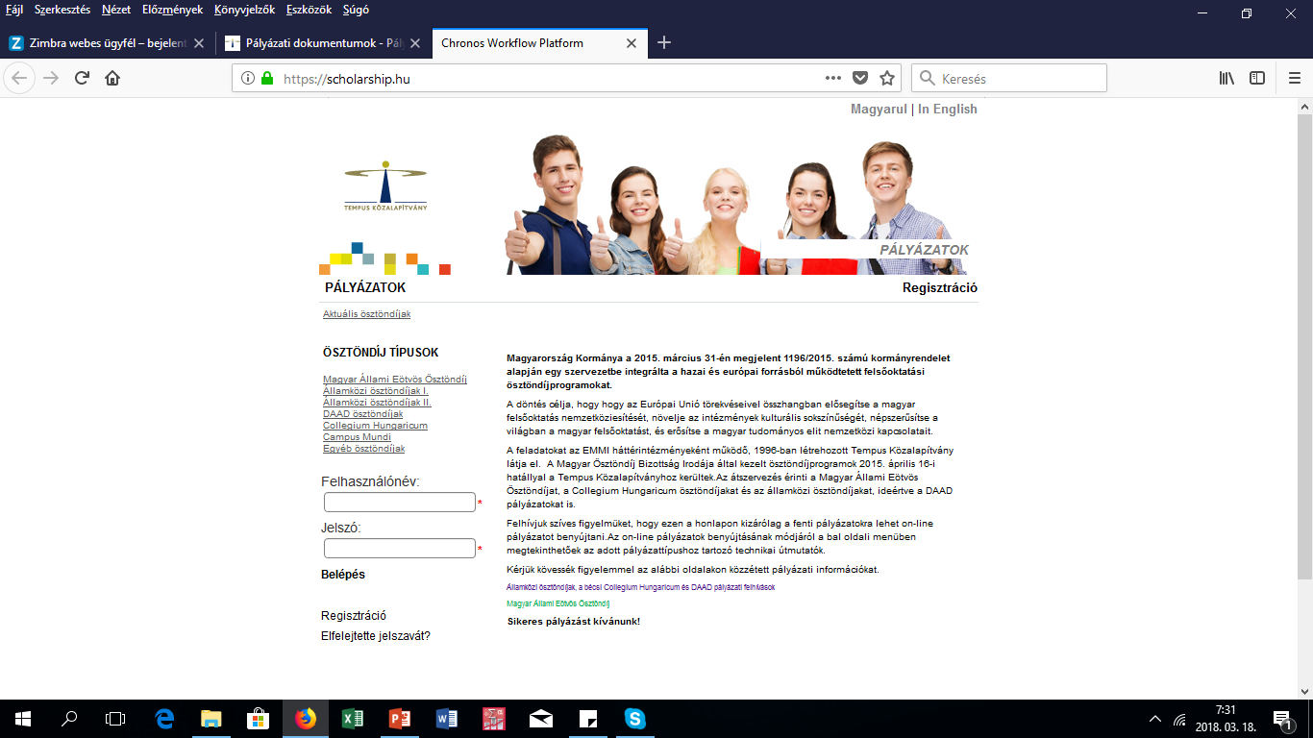
Campus Mundi pályázat benyújtása
Pályázati felület: www.scholarship.hu

Slide 15
Campus Mundi pályázat benyújtása
Feltöltendő mellékletek:
Szaktanári ajánlás és intézményi jóváhagyás (szakvezető vagy tanszékvezető/intézetvezető és a nemzetközi kapcsolatokért felelős szervezeti egység jóváhagyása) (minta);
Tanulmányi Osztály által kiadott Transcript of Records a hallgató tanulmányainak féléves adatairól, melyen szerepel az összesített korrigált kreditindex;
A kitöltött és aláírt motivációs levél és tanulmányi terv / munkaterv (minta);
A tanulmányok nyelvének/nyelveinek megfelelő ismeretét igazoló dokumentum: legalább B2 szintű (középfokú), komplex nyelvvizsga-bizonyítvány(ok) vagy más, hitelt érdemlő igazolás a legalább B2 szintű (középfokú), komplex nyelvtudás(ok) meglétéről
(ha fogadó egyetem ettől eltérő nyelvi követelményeket támaszt, akkor az az irányadó!);
http://erasmus.uni-obuda.hu/hu/rlapok
http://www.tka.hu/palyazatok/4830/palyazati-dokumentumok#4897 oldalról (+GYIK)

Slide 16
Campus Mundi pályázat benyújtása
OTDK, TDK 1-3. helyezés vagy különdíj esetén igazolás; tudományos munka vagy azzal egyenértékű kutatási témában létrehozott alkotás (szakmailag elismert kiadványban publikációs tevékenység, tudományos cikk) elérhetősége (linkje), vagy nemzetközi szakmai konferencián előadás megtartására vonatkozó oklevél vagy igazolás, nemzetközi szintű versenyen elért helyezésről vagy különdíjról igazolás;
A jelenlegi tanulmányokhoz kapcsolódó egyéb kiemelkedő tudományos, művészeti és sporttevékenység igazolása;
Egyéb közéleti tevékenység igazolása (pl. külföldi hallgatók mentorálása, mobilitási órán történő előadás, HÖK, ESN, egyéb nemzetközi hallgatói szervezetben betöltött tagság stb.) (minta);
Szociális kiegészítő támogatásra való jogosultság esetén hivatalos igazolás (minta);
Tartósan beteg vagy fogyatékkal élő hallgatók 3 hónapnál nem régebbi kórtörténeti összefoglalója, vagy krónikus betegség esetén a betegség megállapításának igazolása;
Egyéb, a pályázat szempontjából fontosnak tartott dokumentumok;
Kinyomtatott, aláírt, feltöltött pályázati adatlap
Freemoovereknél az intézmény fogadó nyilatkozata

Slide 17
Campus Mundi bírálat
Részképzés és szakmai gyakorlat:
Formai bírálat: OE
Tartalmi bírálat: OE
Rangsorolás és döntés: Tempus Közalapítvány
Erasmus+ önfinanszírozó státusz!
Szempont | Pontszám
Tanulmányi átlag a szakátlaghoz viszonyítva | Max 50 pont
Motiváció és munkaterv minősége és tartalma | Max 30 pont
Tanulmányok alatt végzett kiemelkedő tudományos, művészeti vagy sporttevékenység | Max 5 pont
Nyelvvizsgák | Max 5 pont
Egyéb szakmai vagy közéleti tevékenység | Max 3 pont
Promóciós tevékenység | Max 2 pont
Korábbi mobilitás | Max 5 pont

Slide 18
Campus Mundi
Szerződéskötés, ösztöndíj utalása
Országos ranglista kialakítása
TKA Kuratórium döntés: ~ a beadási határidőt követő 2 hónapon belül
Támogatási szerződések megkötése: ~+2 hét
Ösztöndíj utalása: ~+2 hét
Részvétel: képzési szintenként max. 12 hónap (Erasmus+ időtartam!)

Slide 19
Campus Mundi - segítők
Mobilitási Osztály
Tanulmányi: Petró Julianna (outgoing@uni-obuda.hu )
Szakmai gyakorlat: Szabó Ervin (outgoing@uni-obuda.hu)
Kari koordinátorok
Dr. Marosi Ildikó
marosi.ildiko@kgk.uni-obuda.hu

Slide 20
KÖSZÖNjük A FIGYELMET!

